Slide 1
MVVM, VIPER DESIGN PATTERN
Nguyễn Hà Giang Nguyễn Xuân Tuấn

Slide 2
Nội dung trình bày
1. Các design pattern thường dùng
2. Đặc điểm design pattern
3. MVVM, VIPER
4. Demo
5. Tài liệu tham khảo

Slide 3

1. Các design pattern thường dùng
- Các MV (X) gồm MVC (Model -View- Controller), MVP (Model- View-Presenter), MVVM (Model - View - ViewModel) và VIPER là mô hình chung để hướng tới việc tạo ra các giải pháp chuyên môn hoá.
- Các thành phần phổ biến:
Data Layer/ Business Logic(Model): chứa các business logic thao tác lên dữ liệu của ứng dụng.
Presentation/UI (View) : Đảm nhận việc hiển thị thông tin, tương tác với người dùng
Application Logic (Controller, Presentation, ViewModel) : giữ nhiệm vụ điều hướng và xử lý những yêu cầu của người dùng.

Slide 4
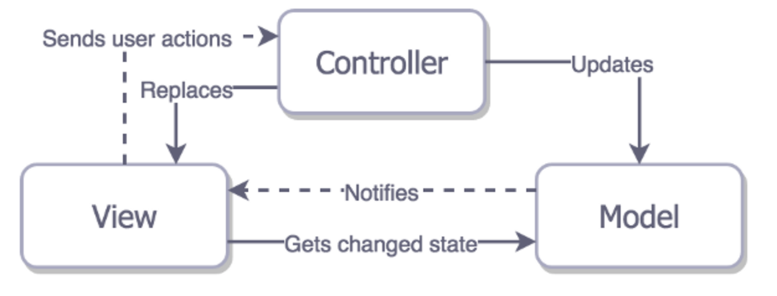
2.1 MVC
- Controller khó sử dụng lại nhất và trở nên quá lớn vì chứa nhiều xử lý logic, quản lý vòng đời của view nên không thể tách rời.
- View và model được tách rời nhưng view và controller thì gắn chặt.
- Tính dễ dùng: code ít nhất, dễ dàng bảo trì với lập trình viên ít kinh nghiệm

Slide 5
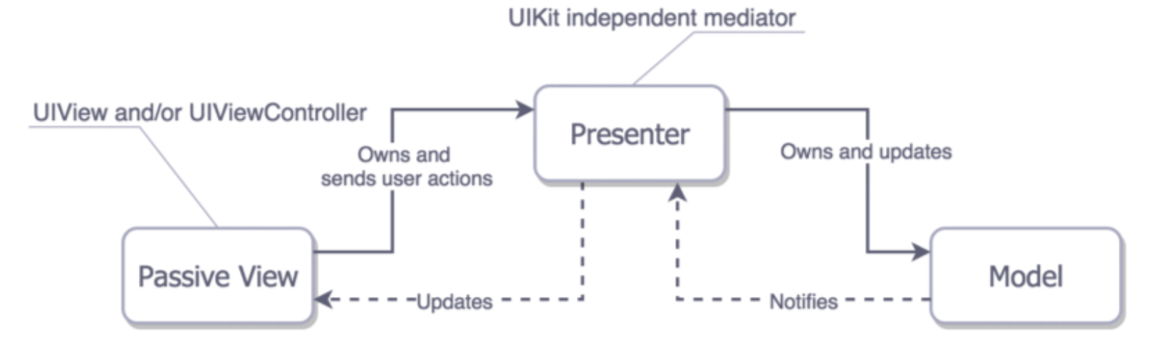
2.1 MVP
- Phần lớn trách nhiệm chia đều cho Presenter và Model , View có ít vài trò, chủ yếu là hiển thị dữ liệu.
- Khả năng test: tăng thêm khả năng test code logic
- Tính dễ dùng: số lượng code gấp đôi so với MVC, tuy nhiên về mặt ý tưởng thì MVP rất dễ dùng.

Slide 6
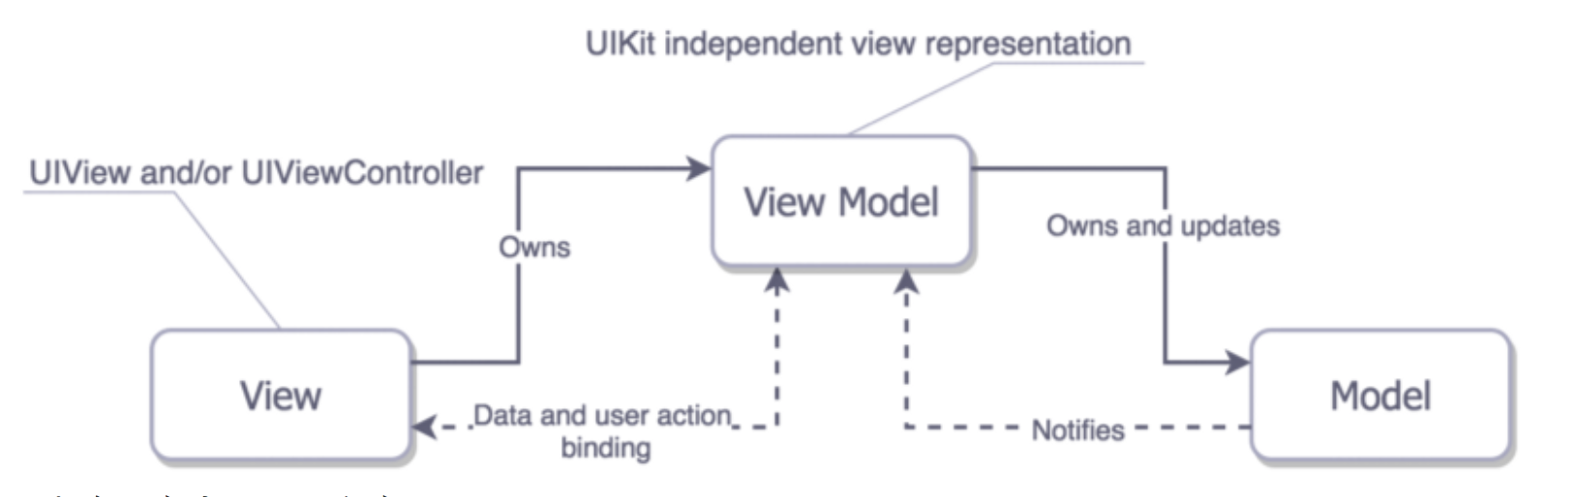
2.1 MVVM
- View (MVVM) chịu nhiều trách nhiệm hơn View (MVP) .
- Khả năng test: ViewModel không biết gì về View nên có thể test dễ dàng
- Tính dễ dùng: số lượng mã như MVP nhưng trong ứng dụng chạy thực tế bạn phải chuyển tất cả các event từ View sang Present và để cập nhật View. MVVM sẽ dễ dàng hơn nếu bạn sử dụng các ràng buộc.

Slide 7
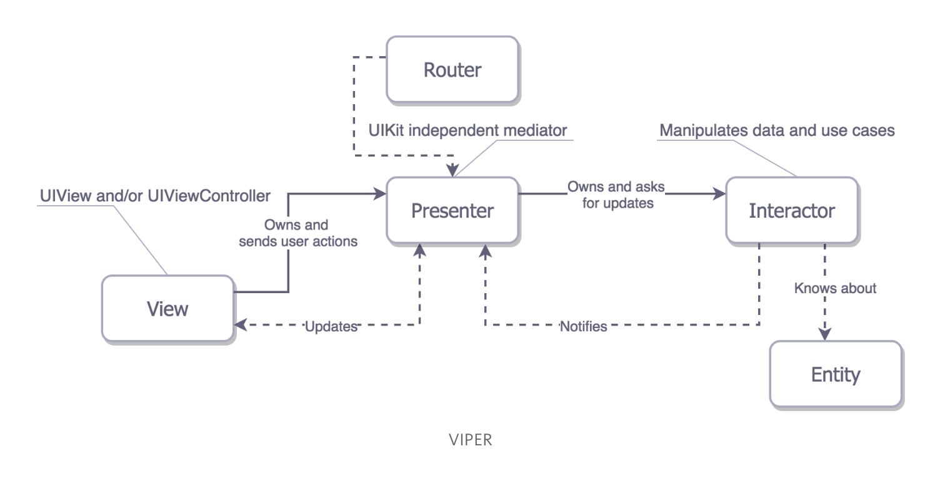
2.1 VIPER
- Chắc chắc là số 1 trong phân chia trách nhiệm.
- Khả năng test: phân phối tốt hơn - testability tốt hơn.
- Tính dễ dùng : 2 điều ở trên => có chi phí bảo trì như bạn đã đoán. Bạn phải viết một lượng lớn giao diện cho các lớp có trách nhiệm rất nhỏ.

Slide 8
3.1. MVVM
View: là phần của giao diện ứng dụng để hiển thị dữ liệu và nhận tương tác của người dùng. Nó có khả năng thực hiện các action cũng như phản hồi lại người dùng qua tính năng bindng, command.
Model: là các đối tượng giúp truy xuất và thao tác trên dữ liệu thực sự
ViewModel: lớp trung gian giữa Viewvà Model. Có thể đươc xem như thành phần thay thế Controller trong mô hình MVC. Nó chứa các mã lệnh cần thiết để thực hiện data binding, command.
Lưu ý: MVVM các tầng bên dưới không biết thông tin gì về tầng bên trên nó

Slide 9
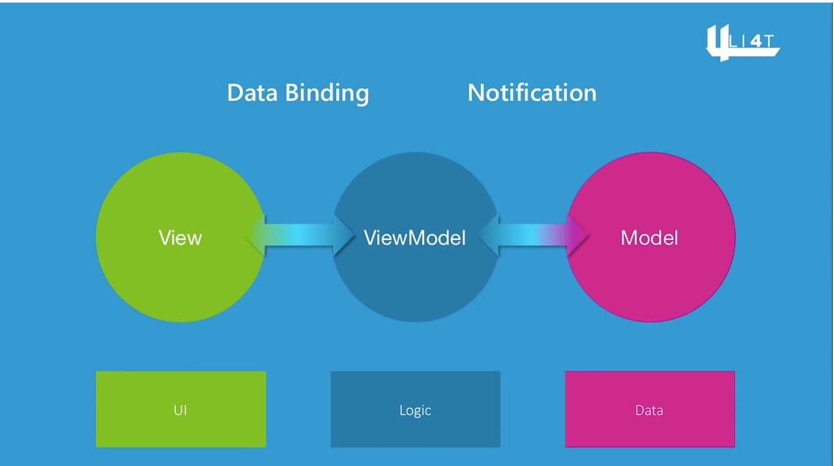
3.1. MVVM

Slide 10
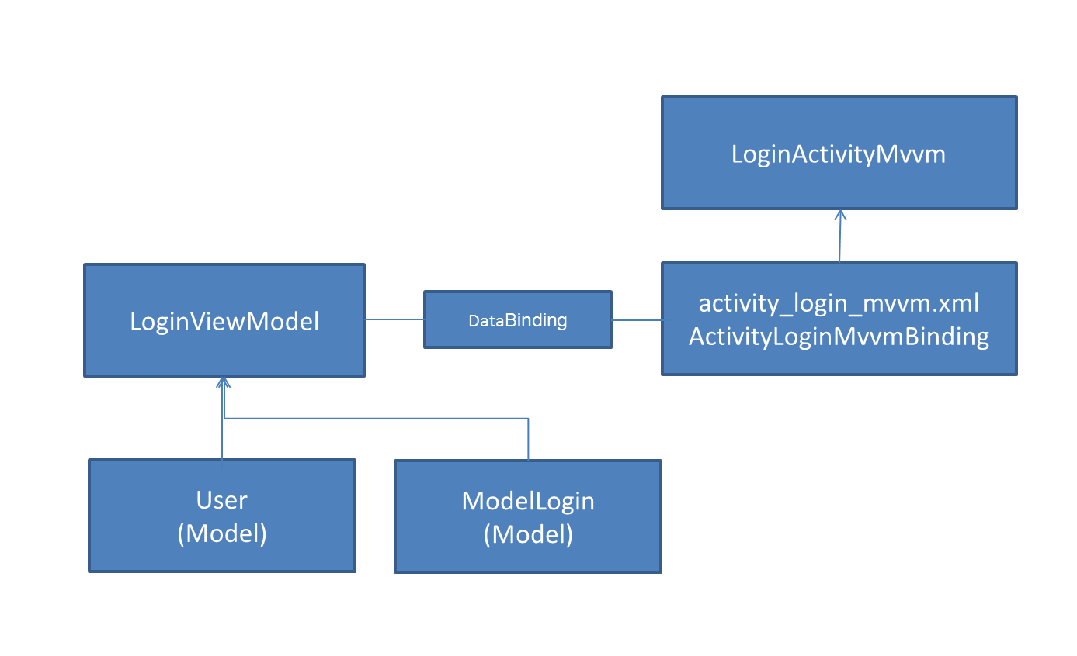
3.1. MVVM

Slide 11
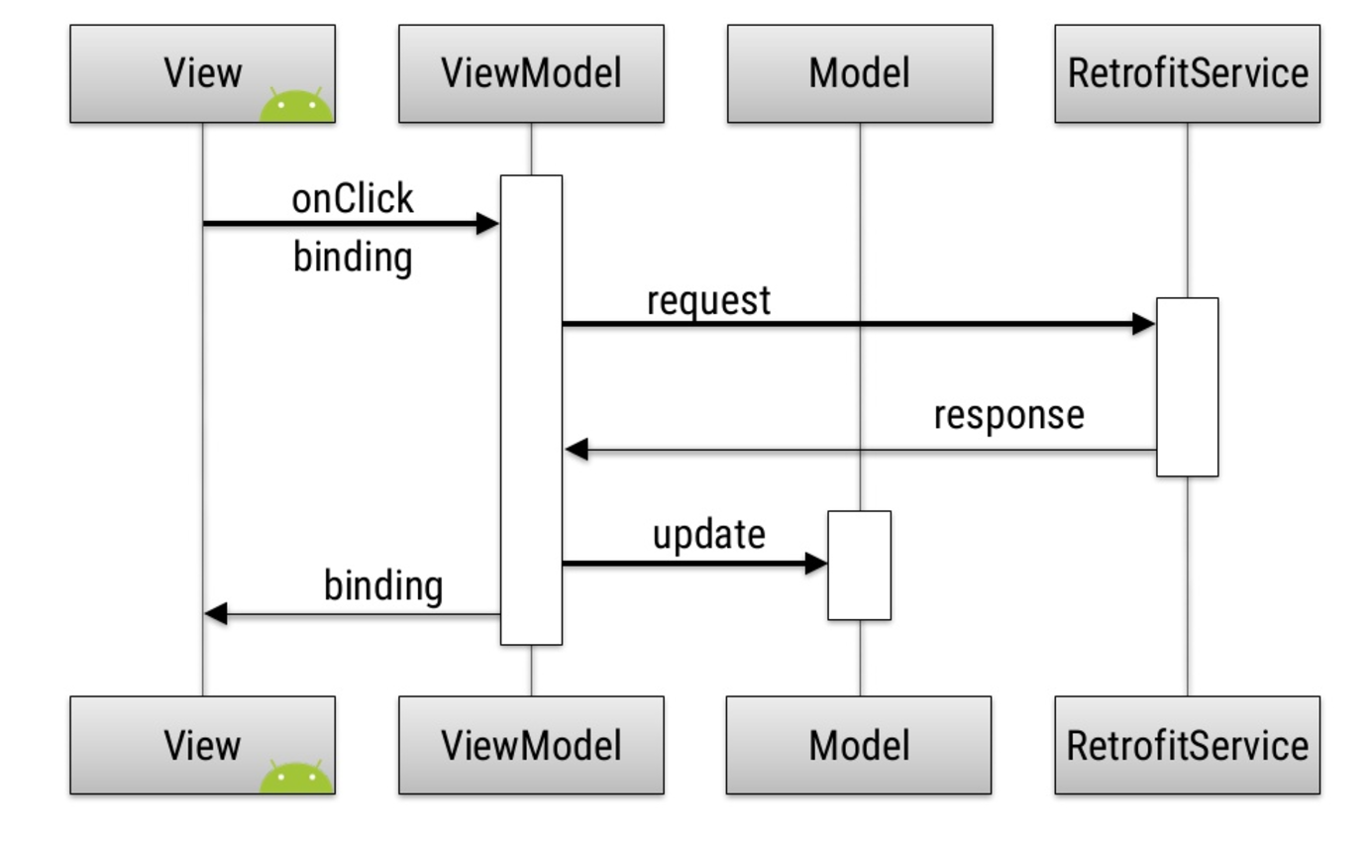
3.1. MVVM

Slide 12
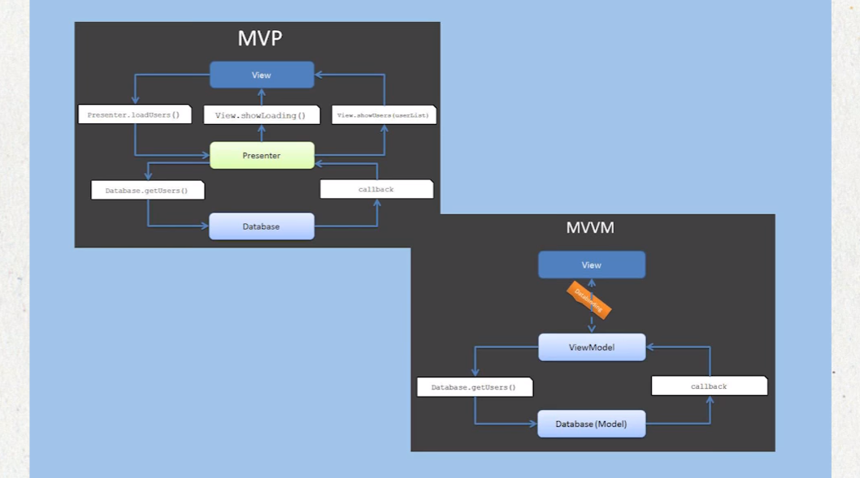
3.1. MVVM

Slide 13
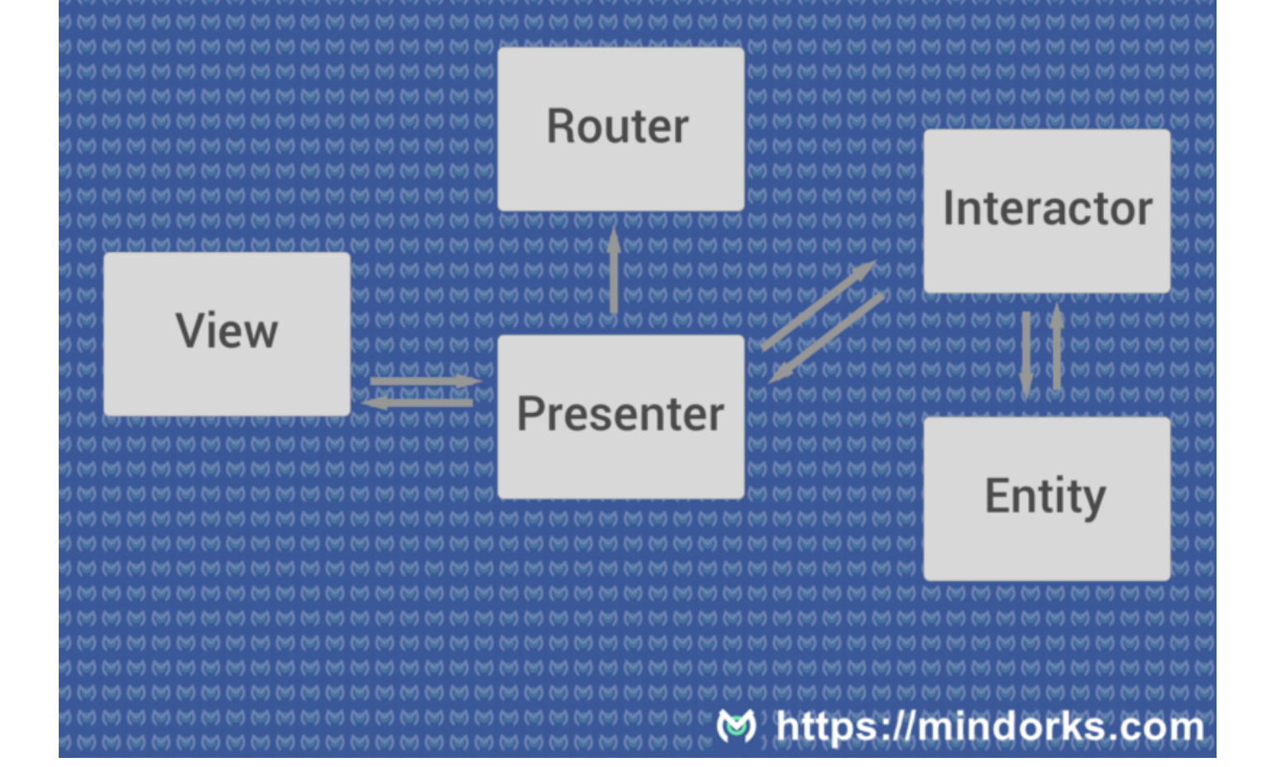
3.2. VIPER

Slide 14
3.2. VIPER
- VIPER là một sự áp dụng Clean Architecture vào iOS/Android app.
- VIPER được viết tắt bởi View, Interactor, Presenter, Entity và Routing.
- Clean Architecture phân chia kiến trúc logic của một ứng dụng thành các lớp đảm nhận những trách nhiệm riêng biệt.
- VIPER là một mô hình mới để thiết kế các ứng dụng iOS, nó được giới thiệu vào năm 2014.
- VIPER dựa trên nguyên lý cốt lõi là “Single Responsibility”, trong đó mỗi class, layer chỉ đảm nhận duy nhất một nhiệm vụ, điều này giúp giải quyết vấn đề của Massive View Controller trong mô hình MVC cổ điển.

Slide 15
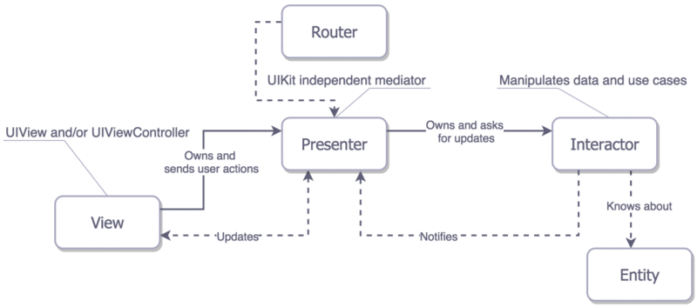
3.2. VIPER

Slide 16
3.2. INTERACTOR
Mỗi interactor đại diện cho 1 use case
Chứa business logic
Interactor thao tác với Entity, độc lập với các UI

Slide 17
3.2. PRESENTER
Trung gian giữa Interactor và view
Bao gồm các logic để điều khiển UI. Nó biết khi nào để hiển thị UI. Nó thu thập thông tin từ các tương tác của người dùng nên nó có thể cập nhập UI và gửi các yêu cầu đến một Interactor.
Presenter gửi yêu cầu từ view đến Presenter và nhận dữ liệu ngược lại, điều khiển View hoạt động

Slide 18
3.2. VIEW
Nhận thông tin từ Presenter và hiển thị
Tiếp nhận input và truyền tới PRESENTER

Slide 19
3.2. ENTITY
Là các model objects
Chỉ được thao tác bởi các Interactor

Slide 20
3.2. ROUTING
Xử lý điều hướng các màn hình trong ứng dụng

Slide 21
3.2. ƯU ĐIỂM VIPER
Mặc dù kiến trúc tốt không đảm bảo thành công của dự án tuy nhiên nó khiến việc maintaince source code được tốt hơn .
ViewController (MVC) - Mega Massive Controller , khối lượng code khá lớn -> VIPER giải quyết dễ dàng vấn đề này.
Chia nhỏ các ứng dụng thành các Module nhỏ

Slide 22
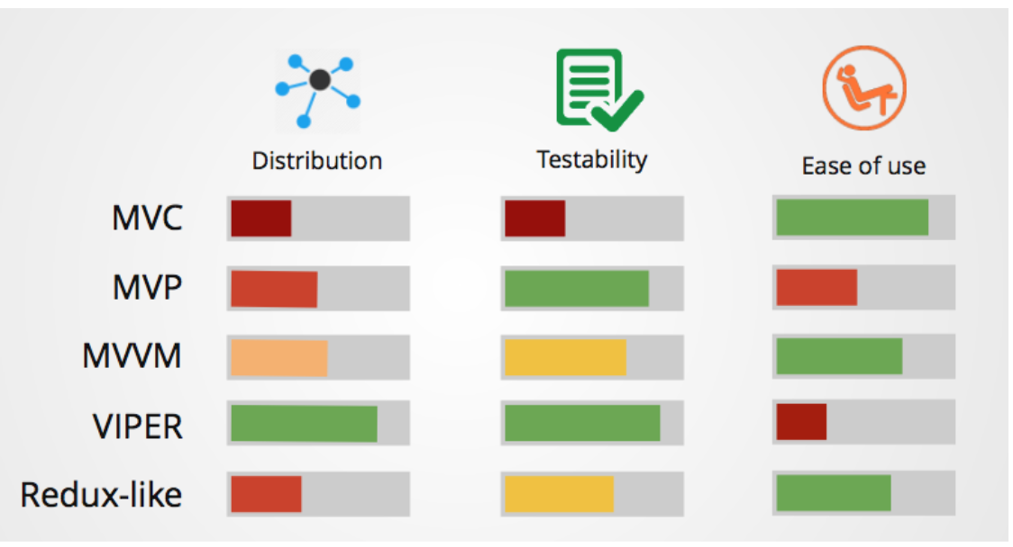

Slide 23
4. Demo
Demo MVVM
Demo VIPER

Slide 24
5. Tài liệu tham khảo
1.https://www.objc.io/issues/13-architecture/viper/
2. https://medium.com/@ankit.sinhal/mvc-mvp-and-mvvm-design-pattern-6e169567bbad
3.https://medium.com/ios-os-x-development/ios-architecture-patterns-ecba4c38de52
4.https://yinyangit.wordpress.com/2011/12/02/co-ban-ve-mvvm-model-view-viewmodel-pattern/
5.https://blog.mindorks.com/building-ios-app-with-viper-architecture-8109acc72227
6.http://vn.aucfan.com/posts/2017/03/22/gioi-thieu-viper-design-pattern/
7. https://viblo.asia/Craftman/posts/OEqGj6QPG9bL

Slide 25


